Slide 1
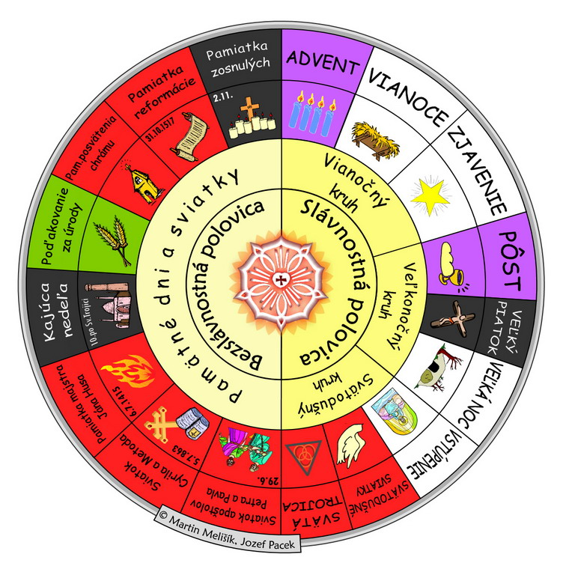
Cirkevný rok
Cirkev

Slide 2
Svätodušný kruh
Cirkevný rok

Slide 3
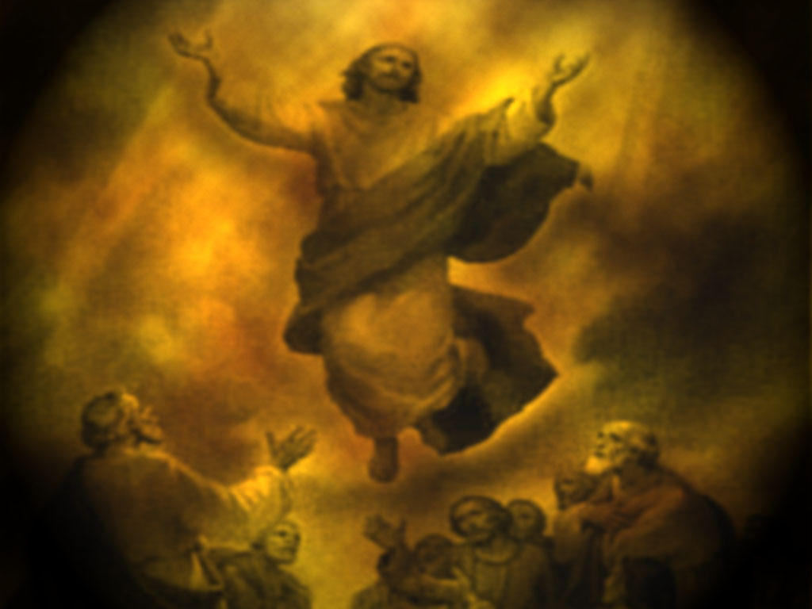
Svätodušný kruh
Vstúpenie Pána Ježiša Krista
  40. deň po vzkriesení

Slide 4
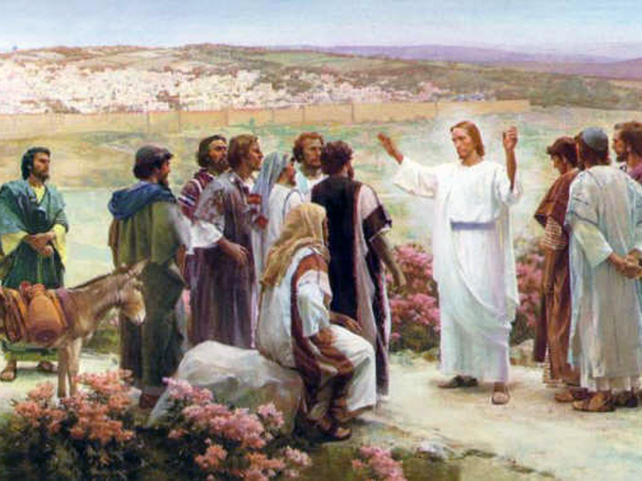
Poverenie k misii

Slide 5
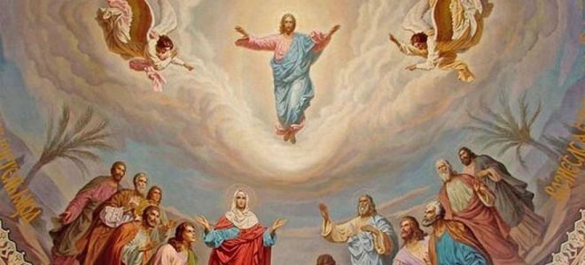
Vstúpenie Pána Ježiša Krista

Slide 6
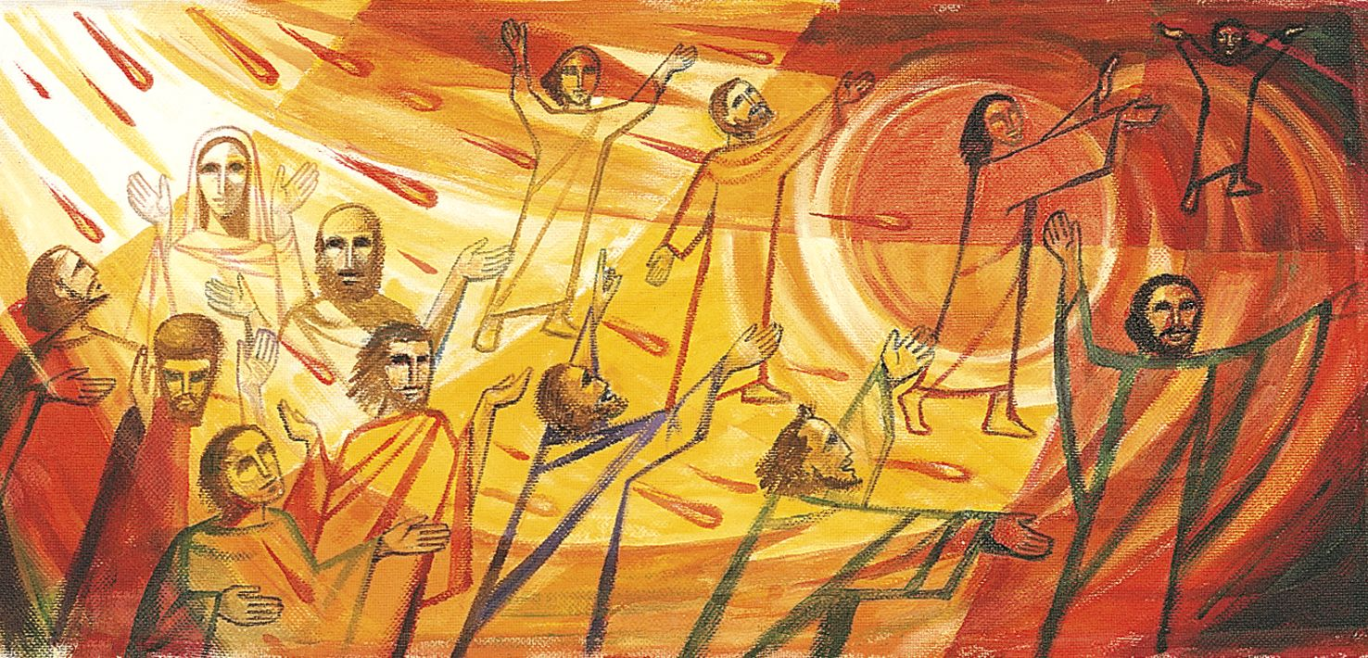
Svätodušný kruh
1. slávnosť svätodušná
  50. deň po vzkriesení
  10 dní po Vstúpení
2. slávnosť svätodušná

Slide 7
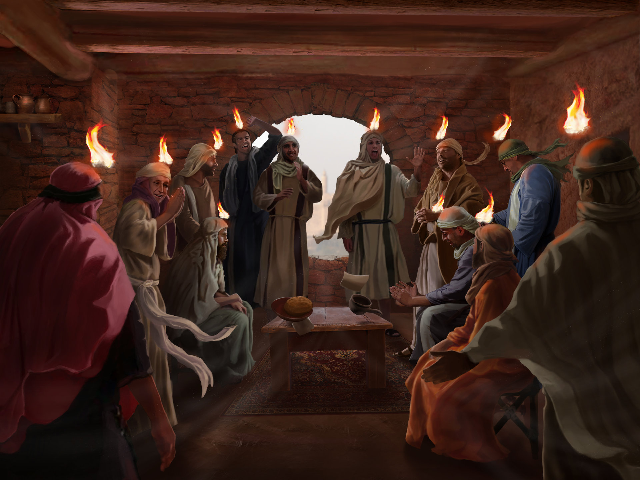
Zoslanie Svätého Ducha

Slide 8
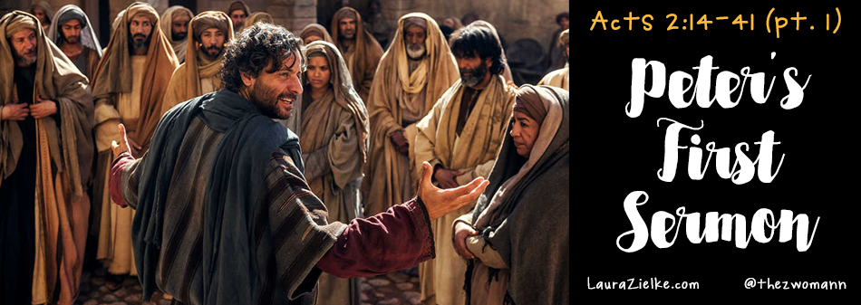
Petrova kázeň na Letnice

Slide 9
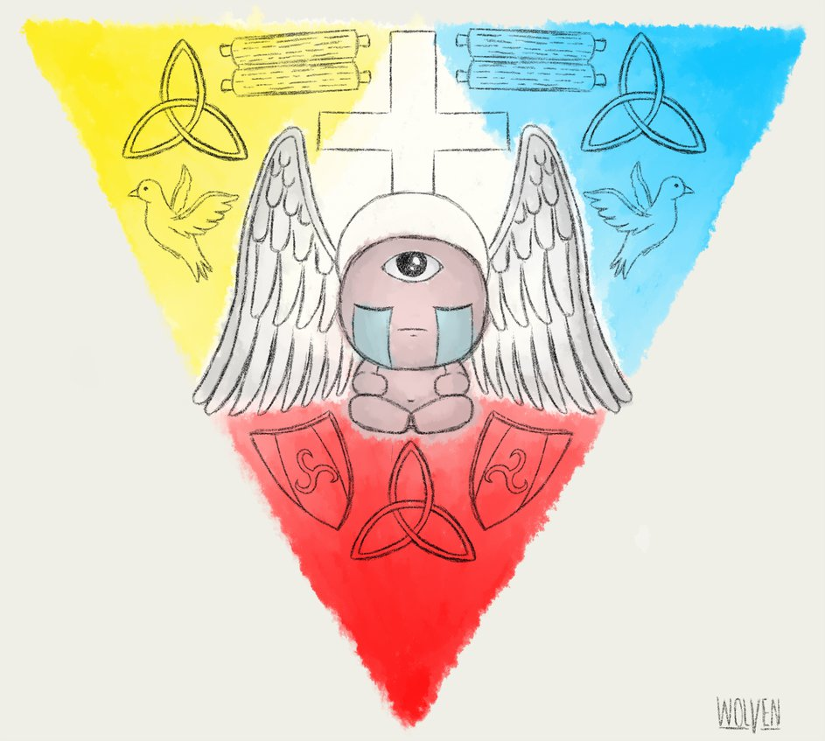
Svätodušný kruh
Svätá Trojica
Trojica tvorí jednotu, ktorá sa znázorňuje najčastejšie trojuholníkom.
  Tu končí slávnostná polovica cirkevného roku

